Slide 1
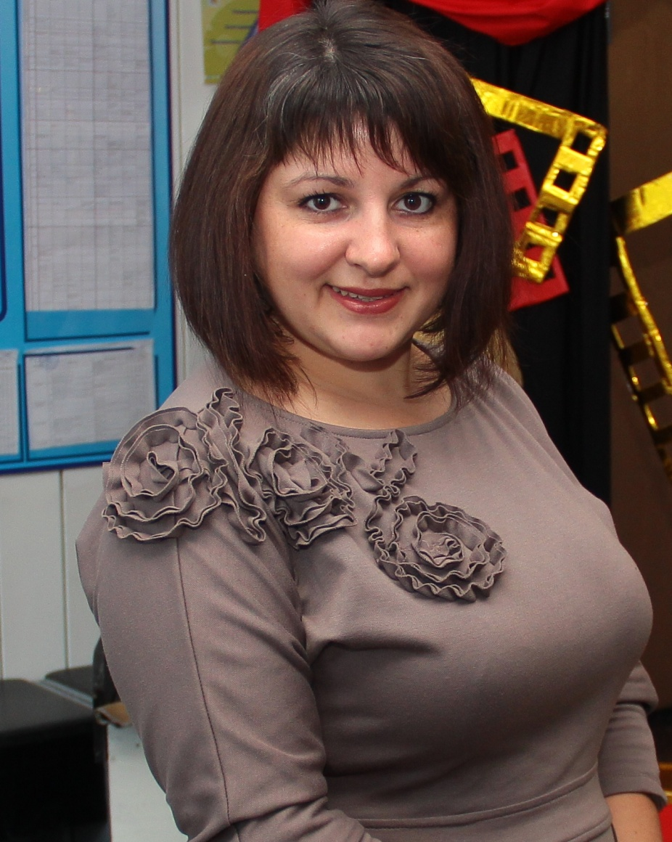
Портфолио
Белоивановой Ирины Сергеевны
Преподавателя информатики
ГПОУ БПК

Slide 2
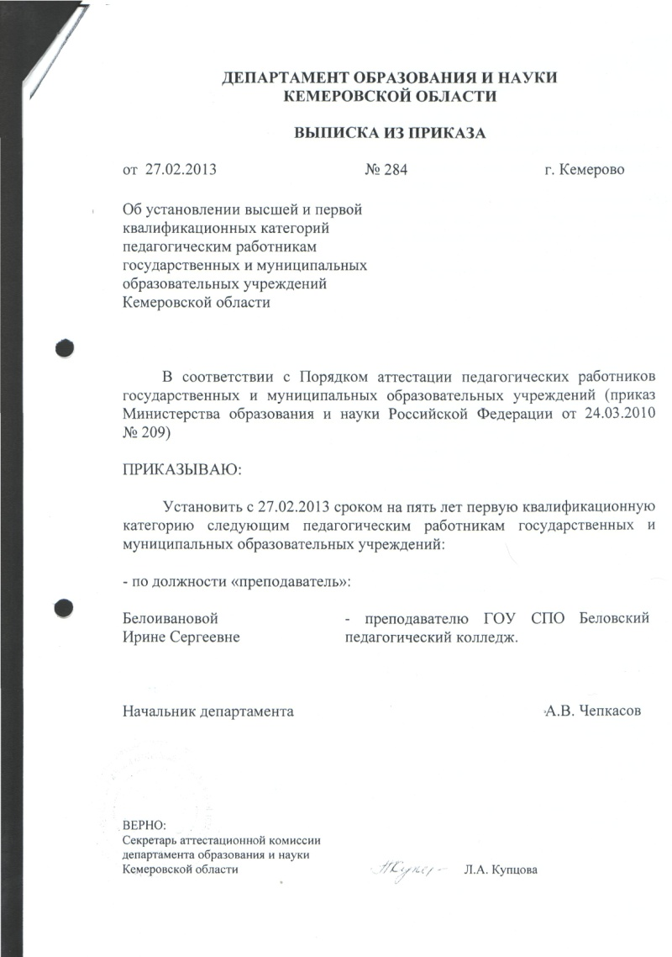
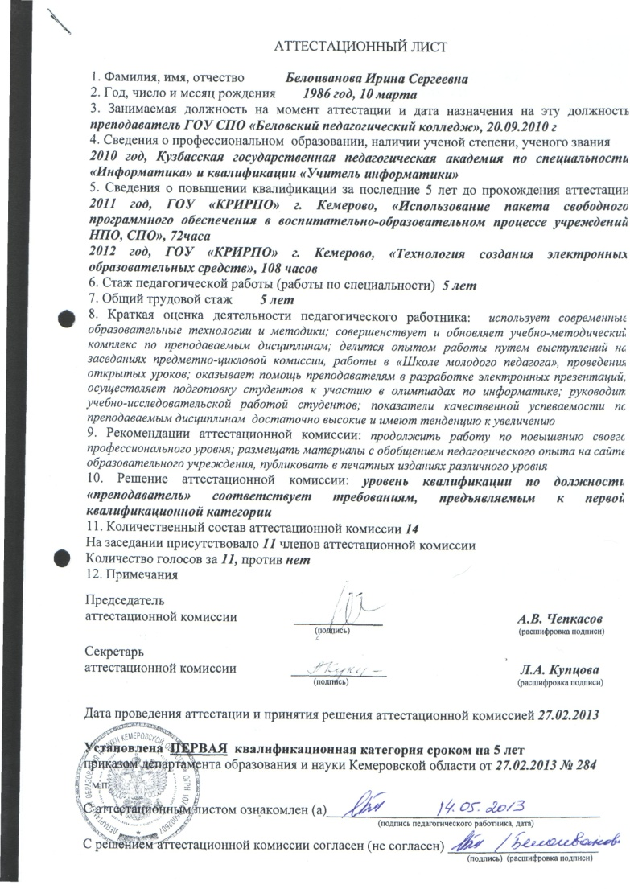

Slide 3
Общие сведения
Дата рождения - 10.03.1986г.
Занимаемая должность – преподаватель информатики с 20.09.2010, приказ №284.
Образование - высшее, ГОУ ВПО «Кузбасская государственная педагогическая академия», специальность «Информатика», квалификация «Учитель информатики», 2010г.,
Стаж педагогической работы (по специальности) 10 лет,
Общий трудовой стаж 10 лет,
В данной должности 8 лет; в данном учреждении 8 лет.

Slide 4
Повышение квалификации
Год | Название курсов | кол-во часов | Место прохождения | № удостоверения (свидетельства)
2016 | «Теория и практика преподавания информатики на базовом уровне в условиях перехода на ФГОС общего назначения», | 120 | Кузбасский региональный институт повышения квалификации и переподготовки работников образования | №0031346

Slide 6
Преподаваемые УД, ПМ
050146, 44.02.02 Преподавание в начальных классах, 072501, 54.02.01 Дизайн (по отраслям);
БД.04 Информатика
ОП.08 Информатика с методикой преподавания
230701, 09.02.05 Прикладная информатика (по отраслям)
ОП.02 Теория вероятностей и математическая статистика
ОП.04 Документационное обеспечение управления
ПМ.01 Обработка отраслевой информации

Slide 7
Качественная успеваемость студентов в динамике с 2012 – 2016 учебный год составляет:
БД.04 «Информатика» от 82% до 96 %
ПМ.01 «Обработка отраслевой информации» от 75 % до 92 %
ОП. 08 «Информатика с методикой преподавания» от 76 % до 90 %

Slide 8
Динамика уровня сформированности ОК и ПК студентов (%) по УД, ПМ с 2012 по 2016 учебный год составляет
БД.04 Информатика (базовая и профильная подготовка) 54.02.01 Дизайн (по отраслям): общие компетенции (ОК) 82-96 %
БД.04 Информатика (базовая и профильная подготовка) 44.02.02 Преподавание в начальных классах: общие компетенции (ОК) 70-88 %
ОП. 08 «Информатика с методикой преподавания» 44.02.02 Преподавание в начальных классах: общие компетенции (ОК) 72% - 93%, профессиональные компетенции (ПК) 70% - 88%.
ПМ.01 «Обработка отраслевой информации» общие компетенции (ОК) 70% - 93%, профессиональные компетенции (ПК) 70% - 98%.

Slide 9
Качество защиты выпускных квалификационных работ

Slide 10
Трудоустройство выпускников
230701,09.02.05 Прикладная информатика (по отраслям)
2013 - 2014 уч. год:
всего-34 выпускника,
трудоустроилось -24 человека (70,6%),
обучение в ВУЗе - 2 человека (5,9%),
служба в армии – 8 человек (23,5%);
2016 -2017уч.год:
всего 26 выпускников,
трудоустроилось 21 человек (81%);

Slide 11
Состою в интернет-сообществах:
«Pedsovet» сообщество взаимопомощи учителей http://pedsovet.ru,
учительский портал http://www.uchportal.ru/,
методическая копилка http://www.metod-kopilka.ru/,
Инфоурокhttp://infourok.ru,
интернет университет информационных технологий www.intuit.ru,
сеть работников образования «Наша сеть» http://nsportal.ru,
на сайте Государственного профессионального образовательного учреждения «Беловский педагогический колледж» www.belpc.ru.

Slide 12
Мультимедийные средства обучения
Название | Где используется
База мультимедийных презентаций и электронные учебно-методические комплексы по всем разделам учебных дисциплин: МДК 01.01 «Обработка отраслевой информации», БД.04 Информатика, ОП.08 Информатика с методикой преподавания | учебный процесс, внеучебная деятельность, самостоятельная работа студентов

Slide 13
Методическая работа
Год | Виды | Где представлено
2012 г. | УМО программ по преподаваемым дисциплинам, рекомендовано Методическим советом ГПОУ БПК | На заседании МЦК ГПОУ БПК
2013 г. | Комплект контрольно-оценочных средств по преподаваемым дисциплинам, рекомендовано Методическим советом ГПОУ БПК | На заседании МЦК ГПОУ БПК
2017 г. | Методическая тема «Использование средств ИКТ на уроках Информатики при формировании ОК студентов в условиях реализации ФГОС» | На заседании МЦК ГПОУ БПК
2014 г. | Доклад по теме «Секреты интерактивных презентаций» | Участие в педагогических чтениях ГПОУ БПК

Slide 14
Используемые педагогические технологии (элементы)
Название | Внедрение в ВОП колледжа
Личностно-ориентированная технология обучения | В системе
Технология развивающего обучения | На отдельных уроках
Предметно-ориентированная технология обучения | На отдельных уроках
Информационно-коммуникационные технологии обучения | В системе

Slide 15
Проекты
В рамках дисциплины БД.04. Информатика совместно со студентами 1 курсов специальности 44.02.02 «Преподавание в начальных классах» разрабатываются творческие проекты в результате которых студенты создают интерактивные кроссворды, интерактивные тренажеры и интерактивные презентации

Slide 16
Педагогическая практика
Год | Название мероприятия | Организатор, участник
2012 – 2016 гг. | Учебная и производственная практика студентов специальности 230701,09.02.05 Прикладная информатика (по отраслям) | руководитель
2012 – 2016 гг. | Конференции по учебной и производственной практике студентов специальности 230701,09.02.05 Прикладная информатика (по отраслям) | руководитель
Качественная успеваемость составляет – 90%

Slide 17
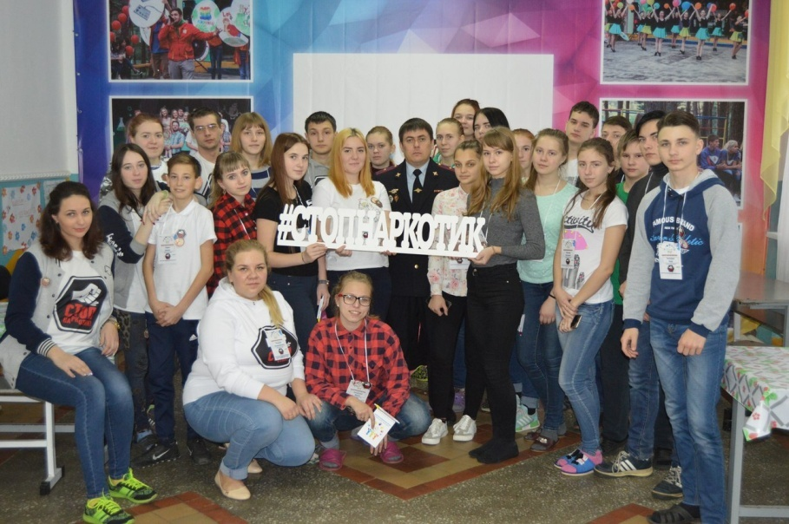
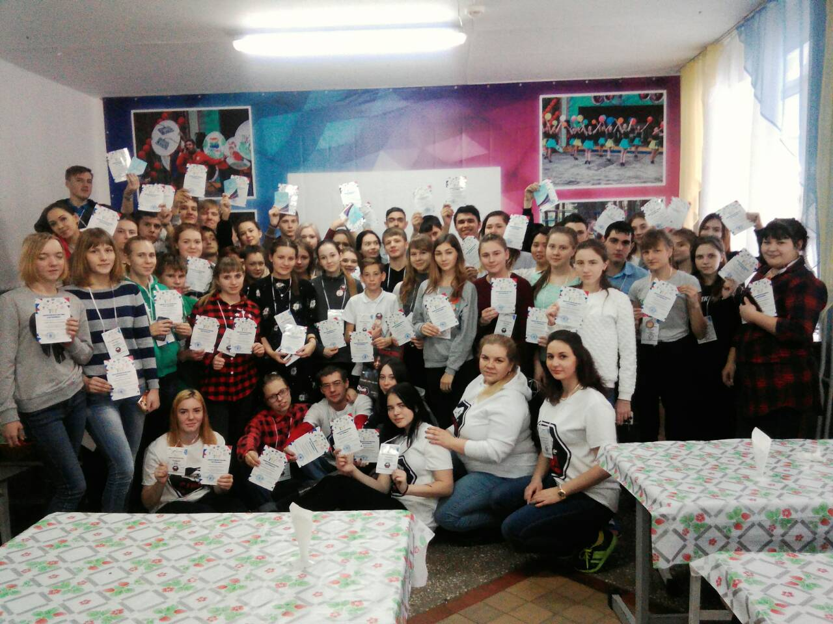
Классное руководство
На данный момент являюсь классным руководителем группы студентов I курса, специальности 44.02.04 Специальное дошкольное образование. Студенты группы являются активными участниками студенческого самоуправления, принимают участие в спортивно - массовых мероприятиях, участвовали в городском мероприятии «Посвящение в студенты» (Октябрь, 2017г.), приняли участи в IV городском молодежном форуме «Территория молодых» (ноябрь, 2017г.)

